Slide 1
До свиданья, детский сад!
Здравствуй, школа!

Slide 2
В детский сад детишки С радостью всегда идут, И девчонки, и мальчишки, Очень нравится им тут! В детском садике у нас Очень интересно! Хотим мы провести для Вас Экскурсию все вместе.

Slide 3
Математика – царица наук!

Slide 6
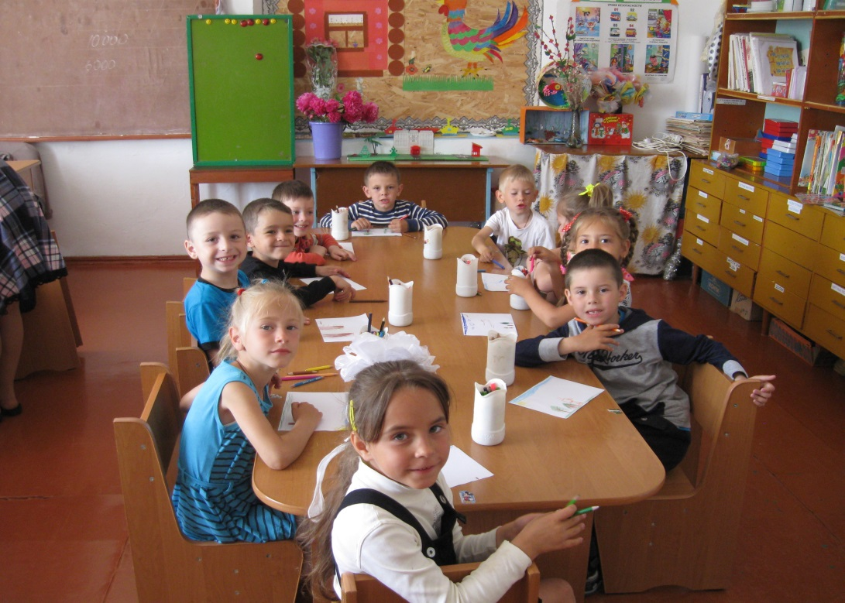
Мы рисуем!

Slide 7
Наша будущая учительница

Slide 8
Нам очень понравилось быть учениками!

Slide 9
Наши Дни Рождения!

Slide 12
Здоровье в порядке-спасибо зарядке.

Slide 14
На прогулке

Slide 18
Юные таланты

Slide 22
Праздники

Slide 23
Первый вальс

Slide 25
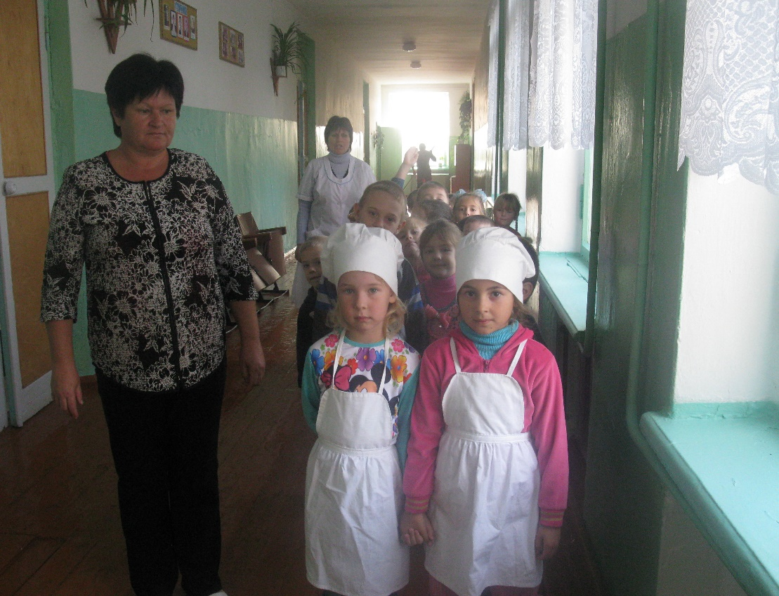
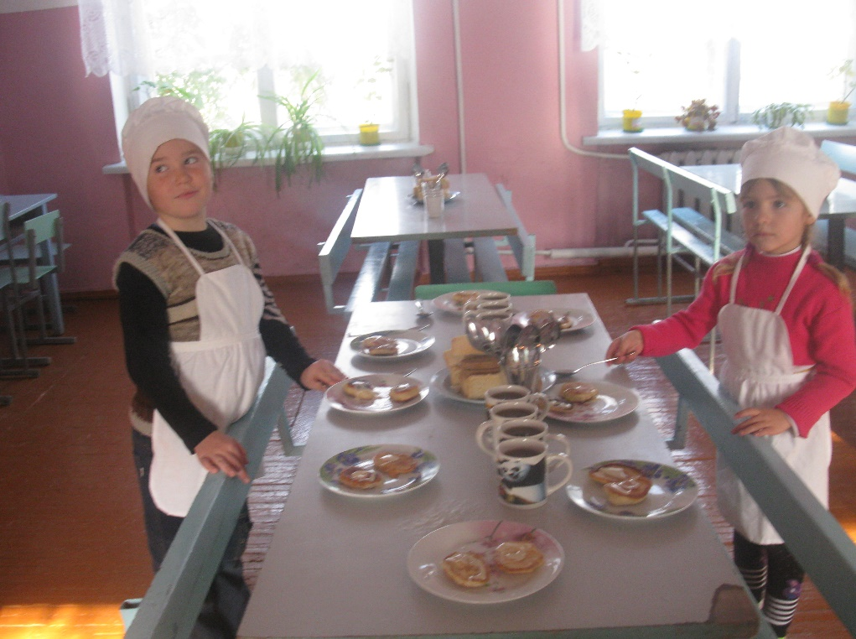
Мы дежурим

Slide 26
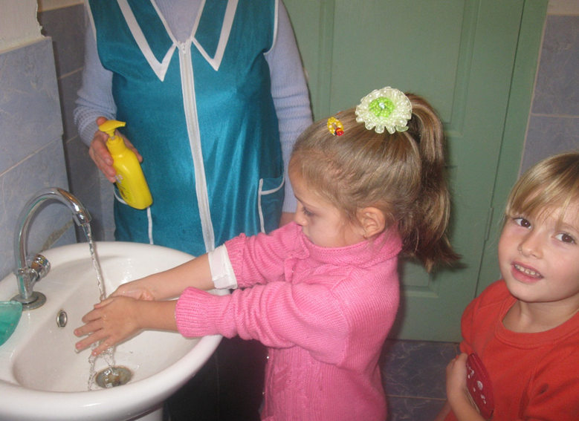

Slide 27
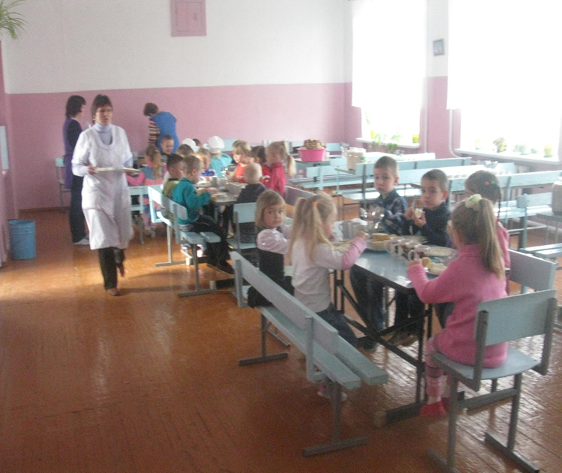
Аппетит приходит во время еды

Slide 28
Подготовительная группа

Slide 29
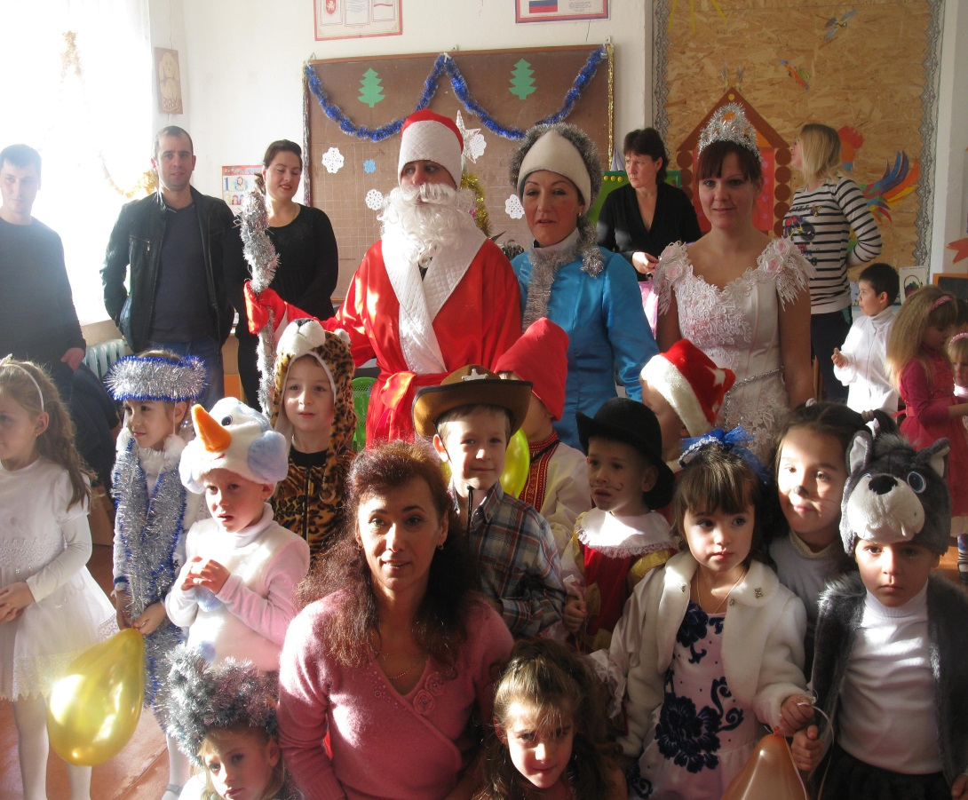
Новый год!

Slide 30
Старшая группа

Slide 31
Выпускники МБДОУ «Краснофлотский детский сад «Колосок»

Slide 32
Сейдометова Галина

Slide 33
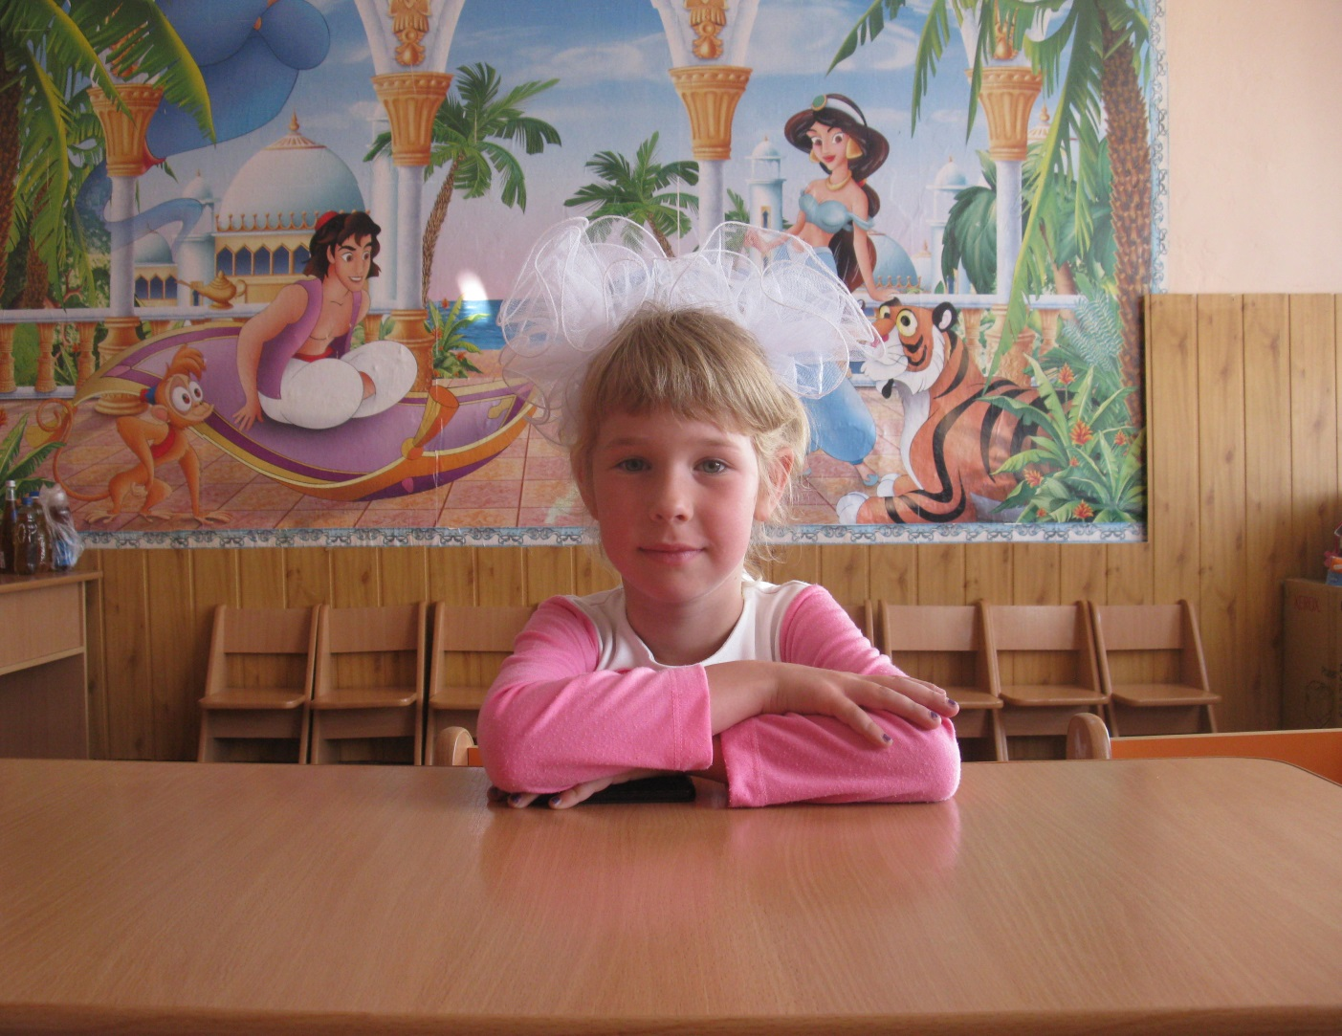
Пучкова Виолета

Slide 34
Филонова Дарья

Slide 35
Гуменюк Надежда

Slide 36
Кузнецова Лаура

Slide 37
Эмирусеинов Эдем

Slide 38
Гулей Николай

Slide 39
Сташко Юрий

Slide 40
Халилова Мелек

Slide 41
Бутузова Светлана

Slide 42
Нестеренко Ксения

Slide 43
Вронский Максим

Slide 44
Зийналиев Эмир

Slide 45
Асанова Зера

Slide 46
Смаилов Руслан

Slide 47
Мы гордимся вами, дети! И надеемся на вас! Провожая по планете в добрый путь и в первый класс.

